Slide 1
David Chrápek
AUGMENTED REALITY
12.4.2019
Zadání UnIT 2019
Honeywell Internal
Notes:
Honeywell Internal

Slide 2
Kdo jsme?
Michal Košík
  VUT FIT – umělá inteligence
  Od 2013 Honeywell R&D Aerospace
  Vede projekty zabývající se AR
  Hlavní osoba pro dotazy ohledně využití AR v průmyslu
David Chrápek
  VUT FIT – počítačová grafika a multimédia
  Od 2016 Honeywell Aerospace
  SW developer, technical lead, UX – v oblasti AR
  Osoba pro dotazy ohledně UX a využití AR v průmyslu
Sergij Černičko
  VUT FIT – bezpečnost informačních technologií
  Od 2017 Honeywell R&D Aerospace
  SW developer, rapid prototyping – v oblasti AR/VR a zpracování řeči
  Osoba pro technické dotazy
Dominik Kadlček
  PEF MENDELU – ekonomická informatika
  5 let v Honeywell R&D Aerospace
  SW developer – v oblasti AR
  Hlavní osoba pro vaše technické dotazy k úkolu

Slide 3
Práce mechanika letecké údržby nyní
Co potřebuje?
  Informace
    Instrukce
    Návody
    Potřebné nástroje
    Potřebné součástky
    Varování
    Kontakty
  Komunikovat s kolegy
  Spolupracovat s kolegy
  Komunikovat s 3. stranou
  Sestavit záznam o pracovní činnosti
    Co se dělalo
    Jaké díly se měnily
    Podpis = zodpovědnost
  Přistupovat do různých systémů
Při práci má často plné ruce, často i znečištěné
Předává nedokončené úkoly další směně
Zadává objednávky na chybějící součástky
Pracuje v
  Hangáru
  Venku
Nosí ochranné pomůcky
Provádí různorodé činnosti (elektro, montuje, chemikálie...)
Jsou kategorizování do určitých levelů způsobilosti
Tiskne a nosí s sebou manuály

Slide 4
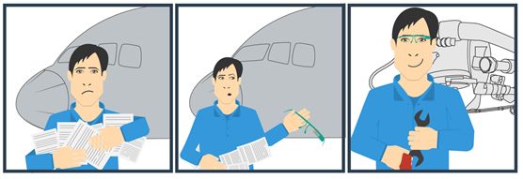
Může mu AR pomoci?
Analyzujte
  Identifikace problémů
  Rozbor závažnosti
  Návrh řešení
  Zhodnocení potencionálních přínosů
Vyberte si konkrétní problém – originalita se cení
Neomezujte se poskytnutým HW – funkce nasimulujte
Navrhněte řešení včetně UX
Implementujte
Připravte si krátké představení vašeho výsledku včetně motivace a celkové vize

Slide 5
Užitečné tipy
Černá barva = průhledná
Interpupil distance
Správně nasazené brýle = čistý obraz
Pro ovládání zvolte vhodné modality či jejich kombinaci
Omezený prostor pro informace v brýlích
Pravidelně testujte na brýlích
Ne vše musí/by mělo běžet přímo na zařízení

Slide 6
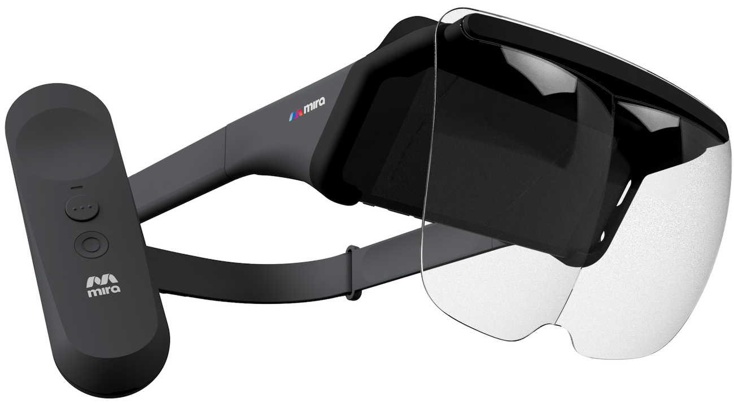
S čím budete pracovat
Webové technologie
Libovolné volně dostupné frameworky
Chytré brýle
Poskytneme vám
  Headset Mira + iPhone
  Kostru aplikace
  Náš čas a zkušenosti

Slide 7

Co oceníme?
Oceníme
  Nápad
  Inovativnost
  Pozitivní přístup
  Pracovitost
  Zápal
Hodnocení
  40% - Nápad
  25% - Uživatelská přívětivost
  25% - Přínos pro uživatele
  10% - Coolnes faktor
Těšíme se na zajímavé nápady a řešení!

